Slide 1
Seminario de Seguridad (Red Team) Ingeniería Social
Luis Fernando Pizza Gamba
Diego Alejandro Corredor Tolosa
Pedro José Mayorga Navarrete
Cristian David Lopez Arevalo

Slide 2
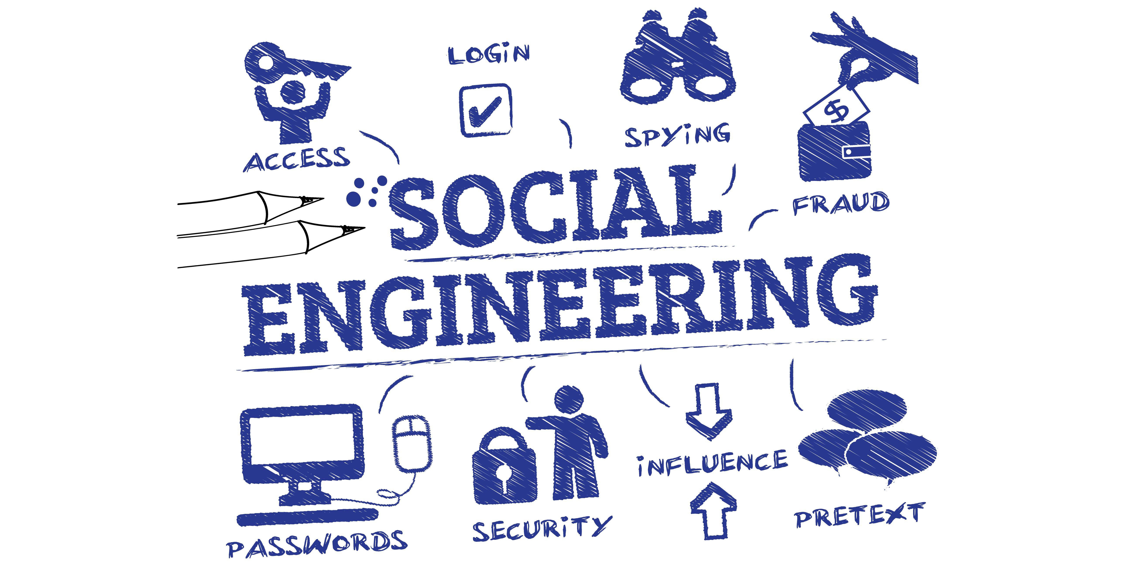

Slide 3

Ingenieria Social
Las pruebas de ingeniería social de RedTeam evalúan a su personal, procesos y procedimientos mediante phishing por correo electrónico, llamadas telefónicas e intentos, para vulnerar la seguridad.

Slide 4
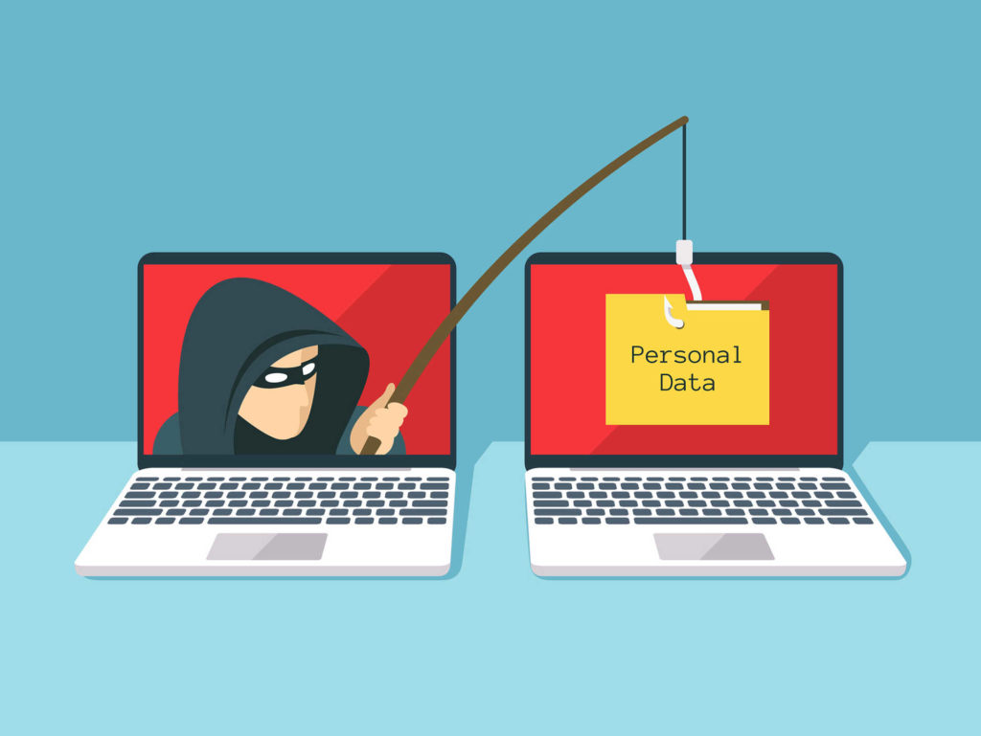
Phishing:
Es una técnica de ingeniería social utilizada por los delincuentes para obtener información confidencial como nombres de usuario, contraseñas y detalles de tarjetas de crédito haciéndose pasar por una comunicación confiable y legítima.

Slide 5
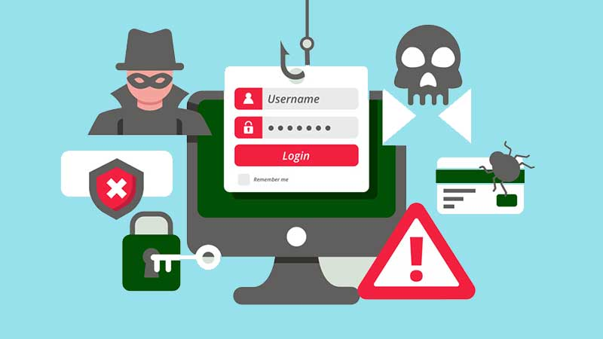

Slide 6
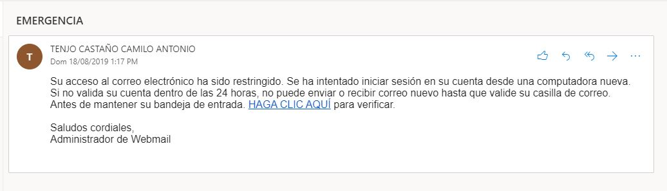
Antecedentes

Slide 7
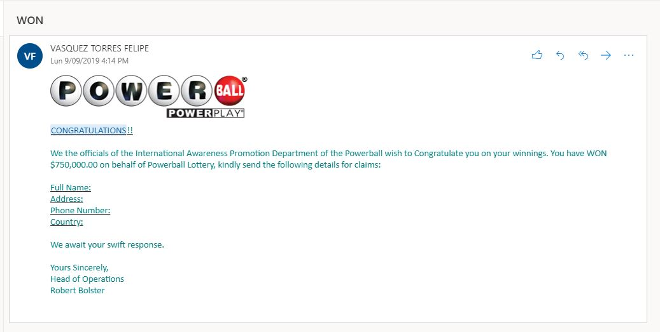
Antecedentes

Slide 8

Objetivos
Demostrar la vulnerabilidad de la universidad frente a ataques de phishing.
Utilizar diversas técnicas de ingeniería social.
Analizar los datos recolectados en el ataque para proponer estrategias de prevención dentro de la comunidad educativa.
Definir el ataque con mayor impacto y efectividad dentro de los propuestos.

Slide 9

Metodología
1. Estudio de población objetivo.
2. Perfilamiento para la dirección del ataque.
3. Página web.
4. Envío de notificación (correo electrónico).
5. Obtención de información (número de teléfono, correo electrónico personal, contraseña).
6. Análisis de datos obtenidos.

Slide 10

Herramientas
Google Forms
Heroku
Java/Gradle
PostgreSQL
Redes Sociales
Servidor de Correo

Slide 11
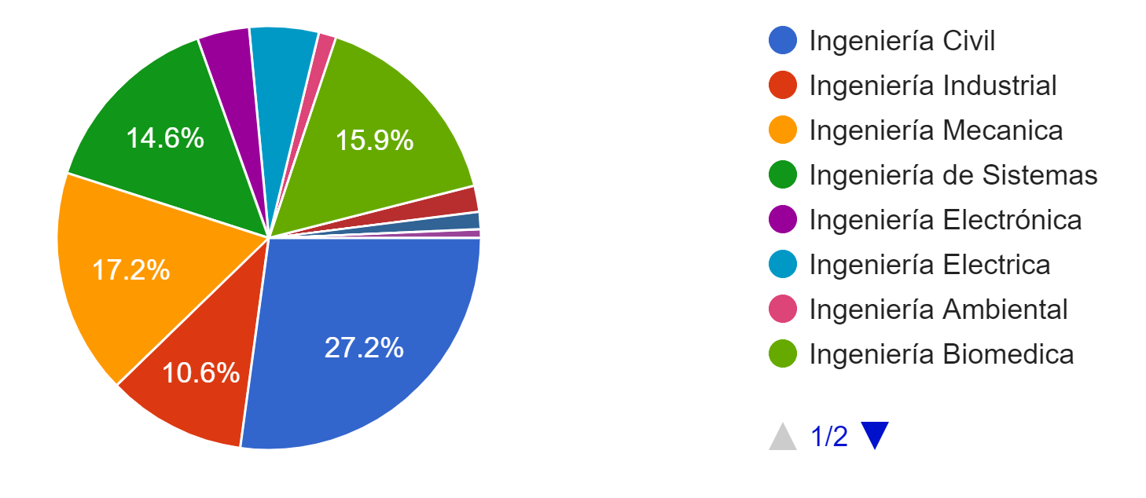
1. Estudio de Población Objetivo

Slide 12
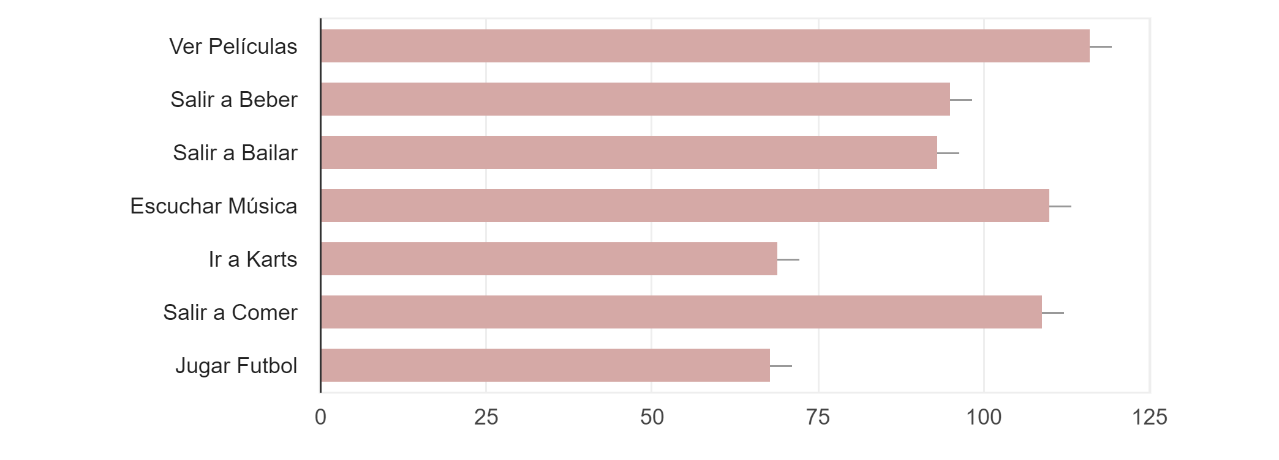
2. Perfilamiento de Gustos

Slide 13
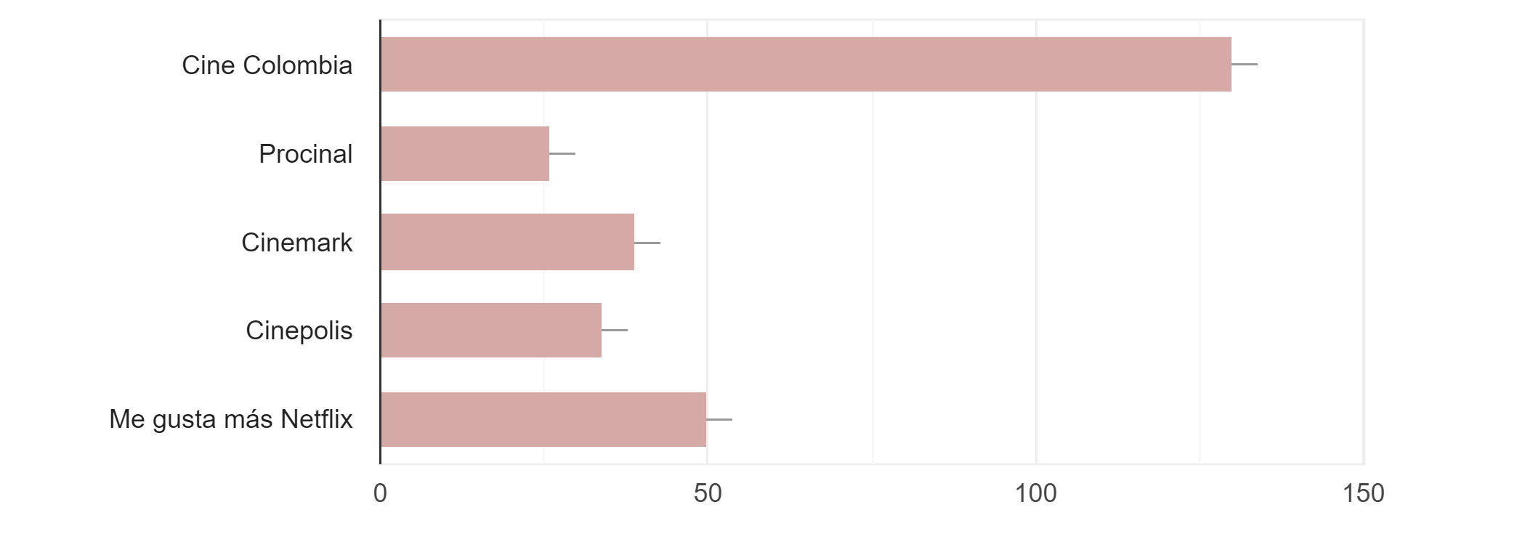
2.1 Perfilamiento de Cines

Slide 14
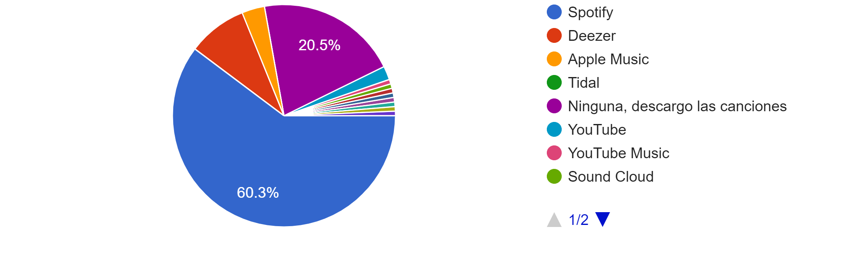
2.2 Perfilamiento de Servicios de Streaming

Slide 15
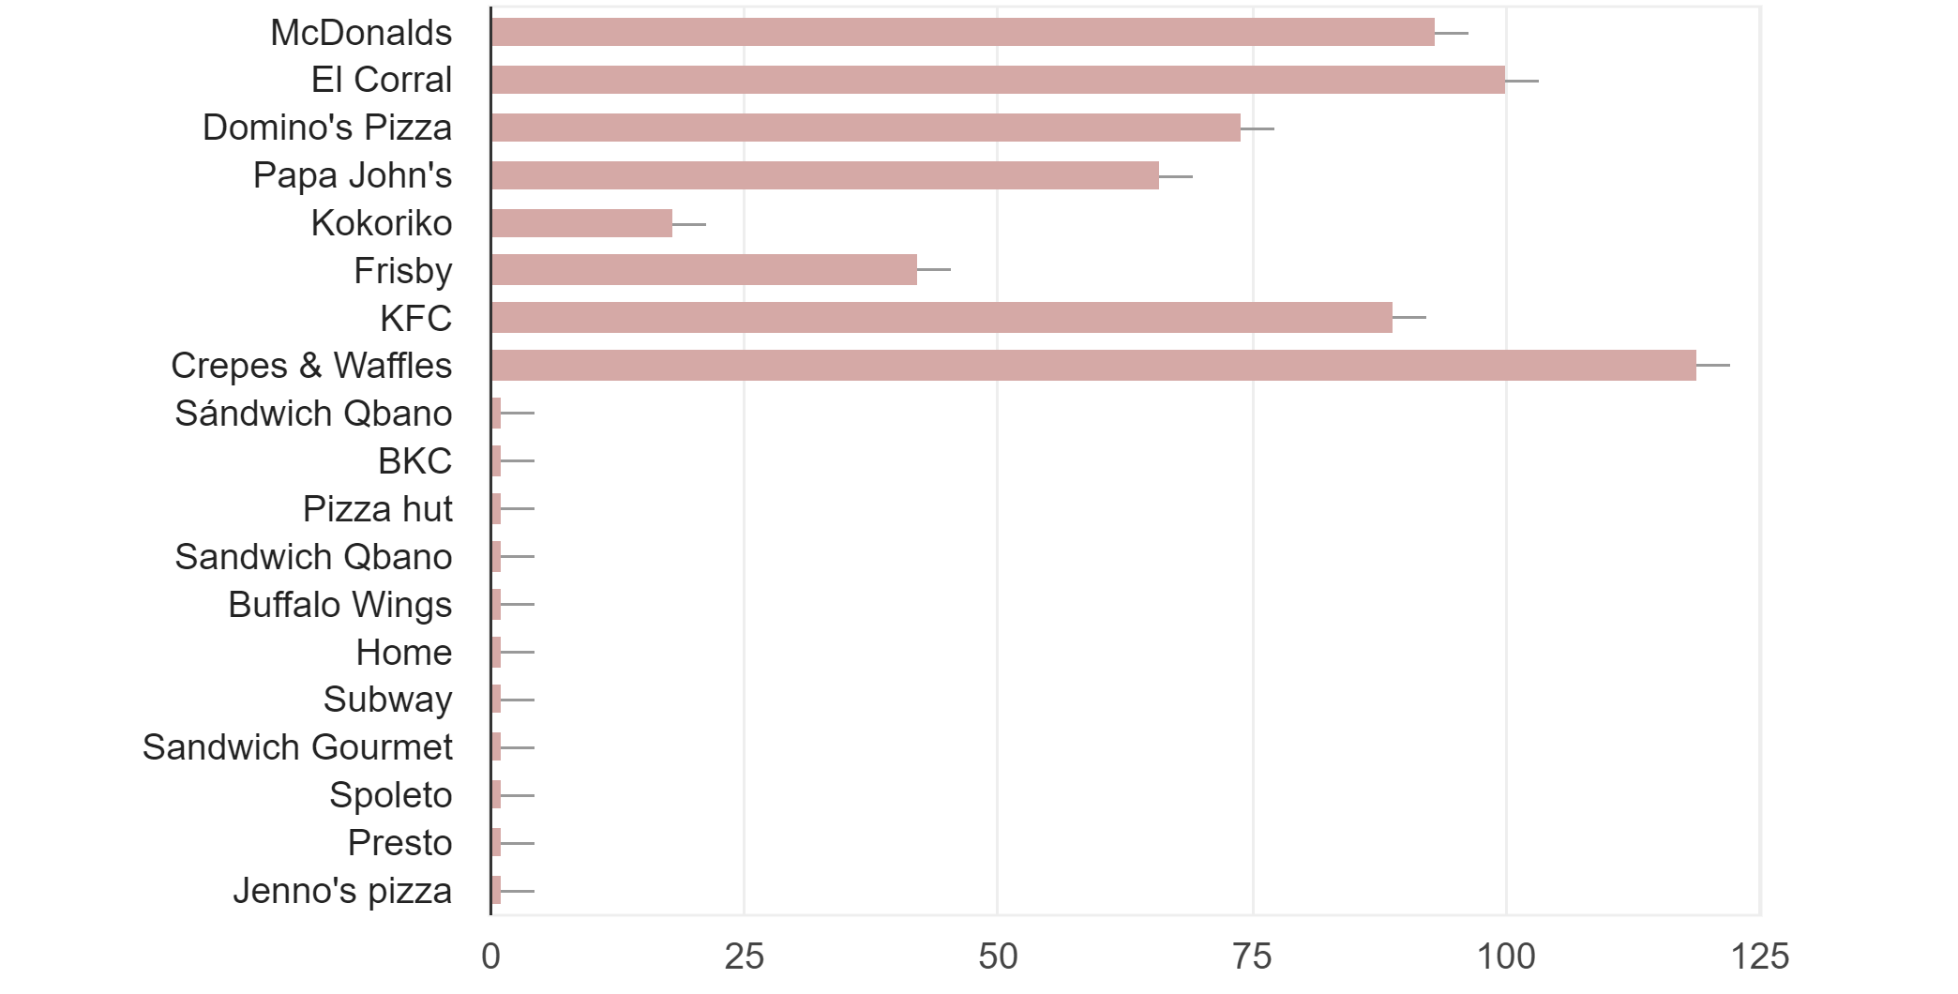
2.3 Perfilamiento de Restaurantes

Slide 16


3.1 Páginas web (Credenciales)

Slide 17
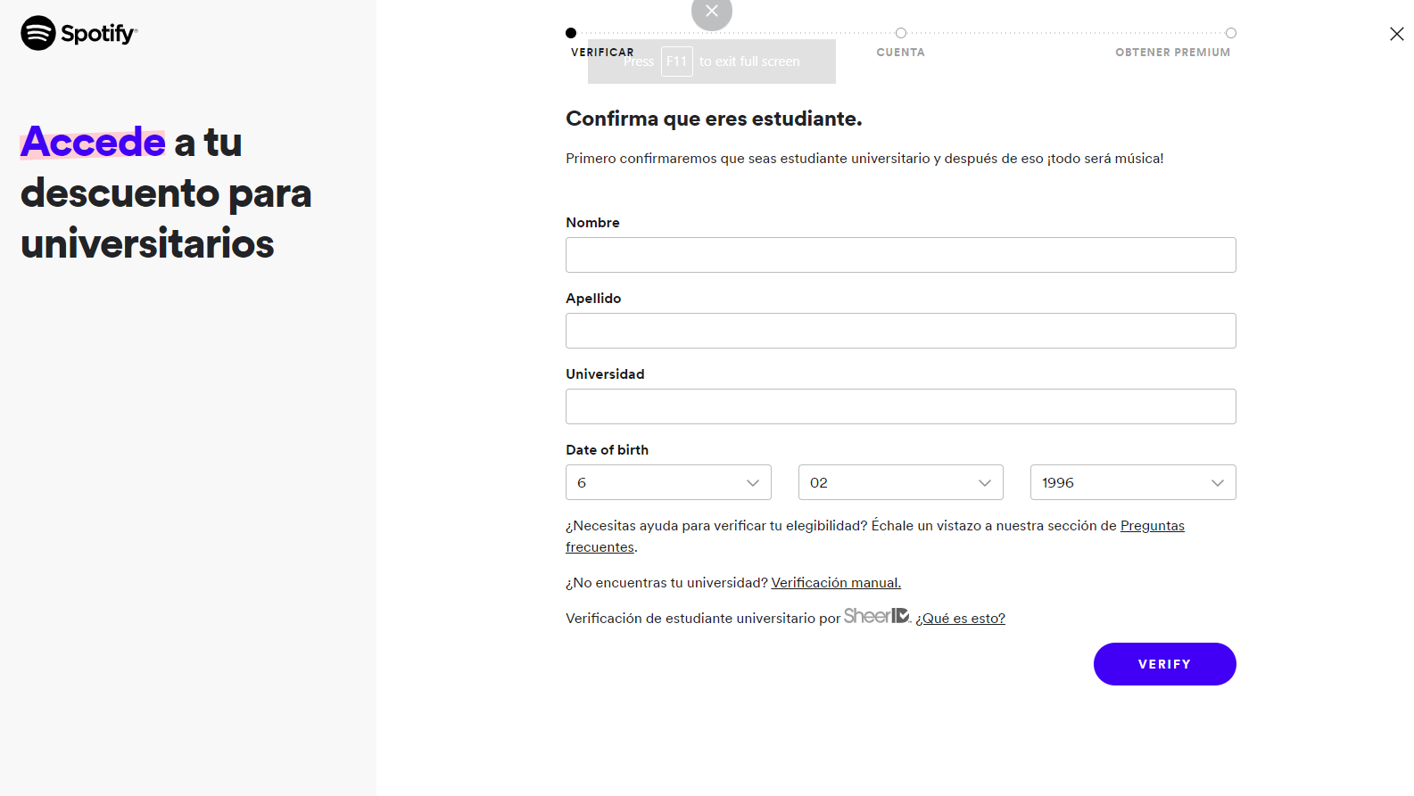
3.2 Página web (otros datos)

Slide 18
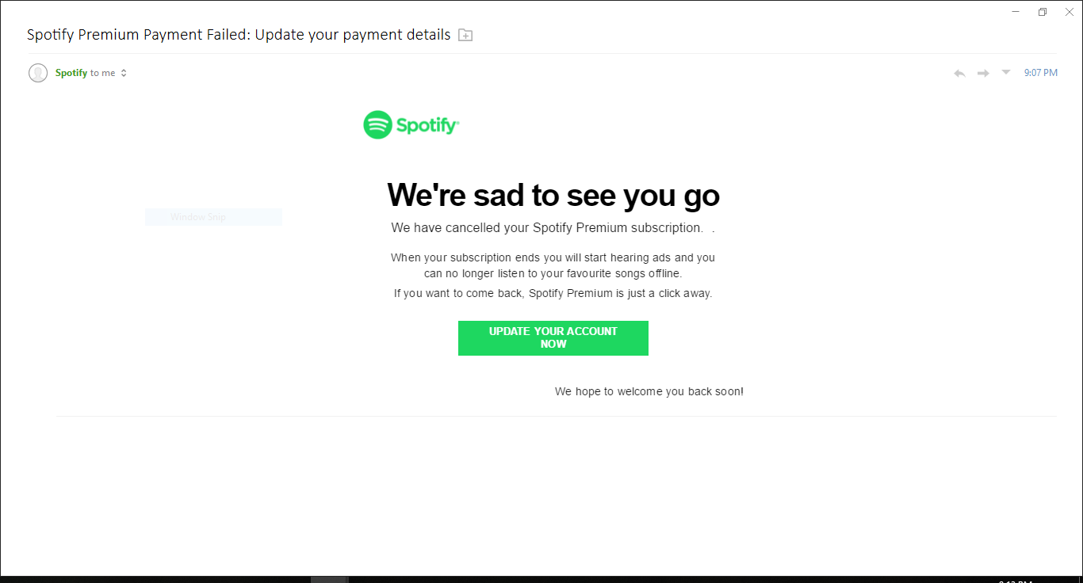
4. Envío de notificación (correo electrónico).

Slide 19

Obtención y Análisis de la Información
La informacion sera obtenida a través del formulario de la página web y registrada en una base de datos alojada en la nube. Para después ser analizada debidamente.

Slide 20
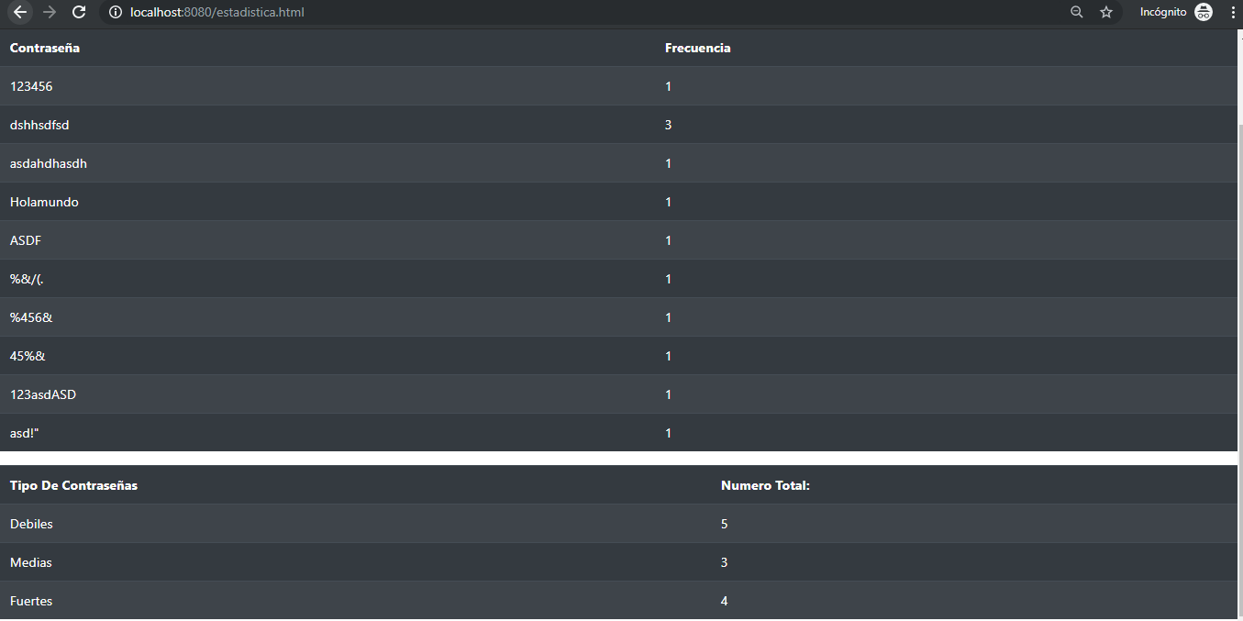
Frecuencia de Contraseñas

